Slide 1
ZG Sobieski / ZG Janina / TWD
Informacja dla mieszkańców Gminy Chrzanów w związku z odczuwalnością wstrząsów indukowanych działalnością Zakładów Górniczych TAURON Wydobycie S.A.
XII.2022 r.

Slide 2
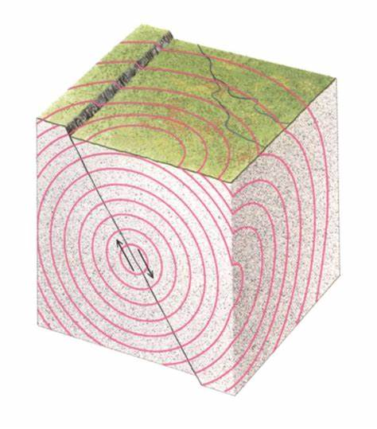
WPŁYW EKSPLOATACJI NA POWIERZCHNIĘ TERENU
W IV kwartale bieżącego roku, mieszkańcy m.in. Chrzanowa i miejscowości powiatu chrzanowskiego kilkukrotnie odczuli wstrząsy spowodowane prowadzeniem eksploatacji górniczej pokładów węgla przez TAURON Wydobycie S.A., co jest nowym zjawiskiem na tym terenie, a powszechnym w rejonach gdzie prowadzone jest wydobycie węgla kamiennego. W Polsce ok. 70 % wydobycia uzyskiwane jest z pokładów zagrożonych tąpaniami.
Podziemne wstrząsy związane są z nagłym odprężeniem górotworu, czyli wyzwoleniem energii m.in. w postaci fal sejsmicznych przemieszczających się w kierunku powierzchni terenu. Eksploatacja górnicza w Zakładach Górniczych TAURON Wydobycie prowadzona była stosunkowo płytko, co wykluczało powstawanie odczuwalnych wstrząsów. Obecna eksploatacja (z uwagi na wybranie pokładów zalegających płycej) prowadzona jest na większej głębokości, co wiąże się z zwiększonym ciśnieniem górotworu i możliwością występowania wstrząsów górniczych odczuwalnych dla mieszkańców, a w niektórych przypadkach mogących również powodować powstanie szkody w obiektach.
Rys 1. Rozchodzenie się fali sejsmicznej po wstrząsie
Źródło: www.pig.gov.pl

Slide 3
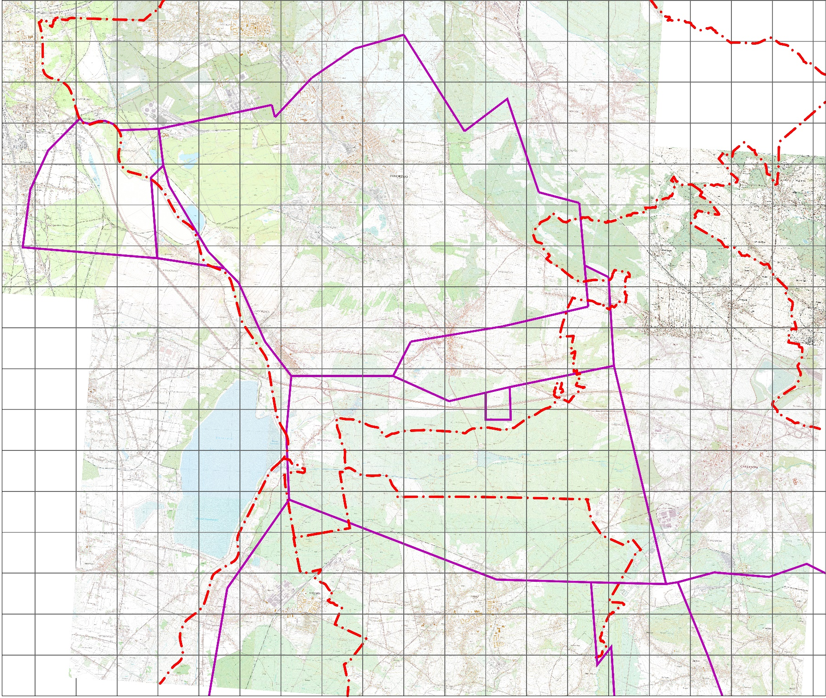






Lokalizacja ZG Sobieski oraz ZG Janina
Prowadzone roboty górnicze:
OG Brzezinka I - pokład 301
OG Jaworzno - pokład 212
OG Byczyna – pokład 209
OG Libiąż IV – pokład 207
OG Babice I – pokład 207
Eksploatacja złoża „Brzezinka I”
Szyb Leopold
Eksploatacja pokładu 212
do 2027 roku
OG Brzezinka I
Szyb Karolina
Szyb Helena
OG Dziećkowice
Szyb Kazimierz
Szyb Traugutt
OG Jaworzno
TRZEBINIA
MYSŁOWICE
Szyb Sobieski III
JAWORZNO
CHRZANÓW
OG Jaworzno | 54,7 km²
OG Brzezinka I | 9,0 km²
OG Dziećkowice | 1,9 km²
OG Byczyna | 8,5 km²
OG Dąb | 36,9 km²
OG Libiąż IV | 62,3 km²
OG Babice I | 18,8 km²
ZG Sobieski
OG Byczyna
Eksploatacja pokładu 209
do 2024 roku
Szyb Grzegorz
OG Dąb
Eksploatacja pokładu 118
od 2027 roku
LIBIĄŻ
Eksploatacja pokładu 207
do 2038 roku
CHEŁMEK
OG Libiąż IV
ZG Janina
OG Babice I
Please, zakres mapy

Slide 4
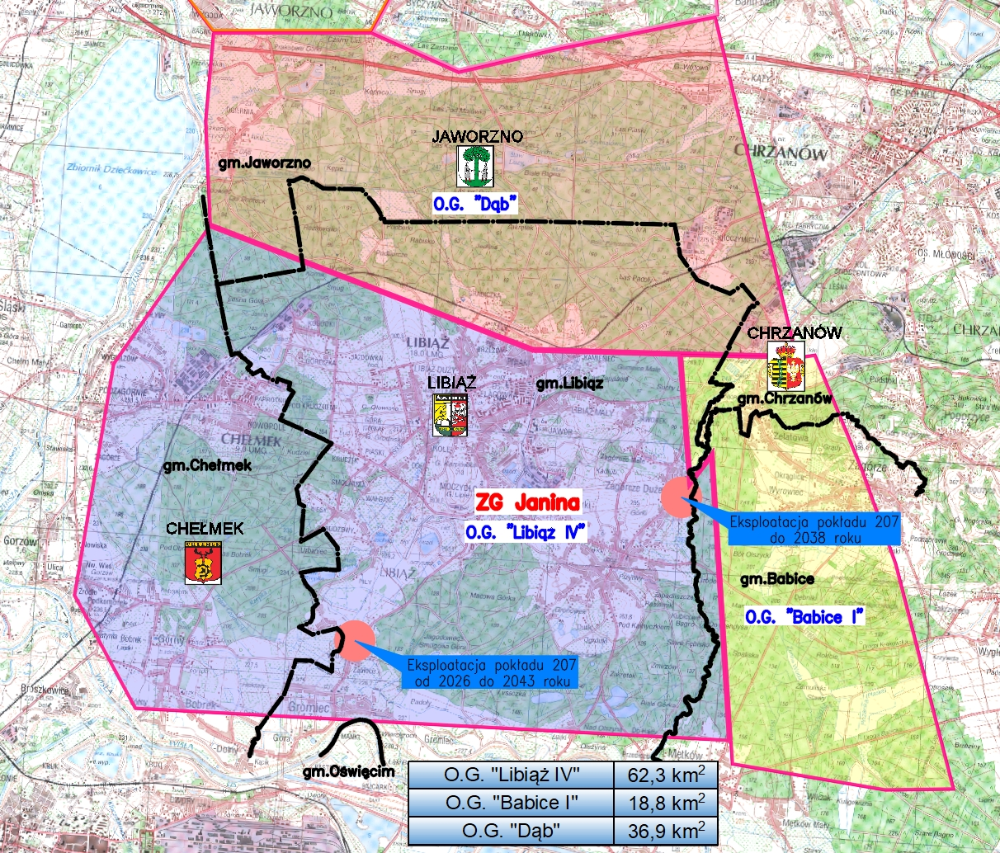

Lokalizacja ZG Sobieski oraz ZG Janina
OG Dąb
ZG Janina
OG Libiąż IV
Eksploatacja pokładu 207
do 2038 roku
OG Babice I
Eksploatacja pokładu 207
Od 2026 do 2043 roku

Slide 5
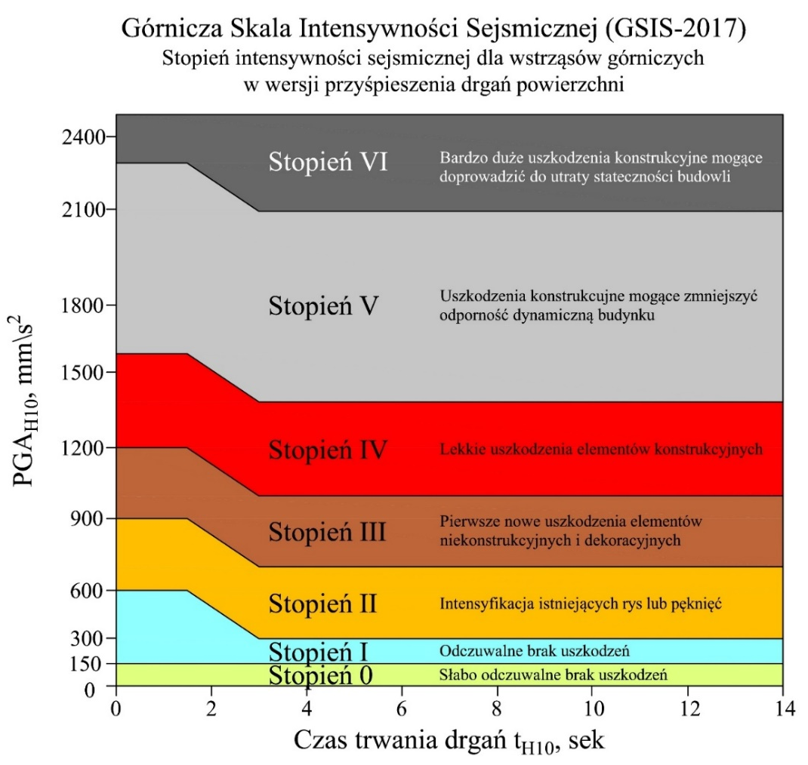
Poziom intensywności i energii górniczych zjawisk sejsmicznych w Górnośląskim Zagłębiu Węglowym (GZW) jest bardzo zróżnicowany, od słabych niewyczuwalnych przez ludzi, do silnych.
Ocenę skutków oddziaływania wstrząsów na obiekty budowlane oraz klasyfikacji ich odporności dynamicznej wykonuje się w oparciu o Górniczą Skale Intensywności Sejsmicznej (GSIS-2017), która wyróżnia 7 stopni intensywności (od Stopień 0 – możliwa odczuwalność, brak uszkodzeń do Stopień VI – bardzo duże uszkodzenia konstrukcyjne mogące doprowadzić do utraty stateczności budowli).
Rys 2. Górniczą Skale Intensywności Sejsmicznej (GSIS-2017)

Slide 6
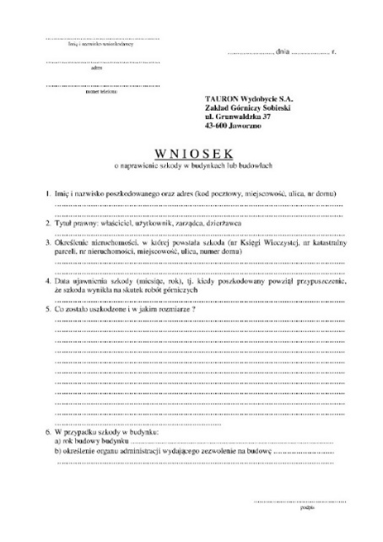
Schemat postępowania w przypadku wystąpienia wstrząsu górniczego
Zgłoszenie telefoniczne
Całodobowy automat rejestracji
ZG Sobieski 32 618 5995
ZG Janina 32 627 0414
Odczucie wstrząsu
(w przypadku braku zagrożenia nie stanowi podstawy do wszczęcia postępowania o naprawę szkody)
Uszkodzenie obiektu
Złożenie wniosku w formie pisemnej do Tauron Wydobycie S.A.
(wzór wniosku dostępny na stronie www.tauron-wydobycie.pl)
Analiza związku przyczynowo - skutkowego
Związek z działalnością górniczą Tauron Wydobycie S.A.
NIE
TAK
Brak związku
przyczynowo – skutkowego
(odmowa ugodowego postępowania)
Wszczęcie postępowania ugodowego zgodnie z PGG
Art. 146* ust. 1 i Art. 151 ust. 2**
Dochodzenie roszczeń z Ustawy PGG Art.151 ust. 1 **
Zajęcie stanowiska do 30 dni od złożenia wniosku
Oględziny szkody, sporządzenie protokołu z właścicielem
Odpowiedzialność za szkody reguluje Ustawa Prawo Geologiczne i Górnicze (PGG) Dział VIII
* Art. 146. Ustawy Prawo Geol. i Górn.
Odpowiedzialność za szkody
Art. 146. 1. Odpowiedzialność za szkodę ponosi przedsiębiorca prowadzący ruch zakładu górniczego, wskutek którego wystąpiła szkoda.
** Art. 151. Ustawy Prawo Geol. i Górn.
Sądowe dochodzenie roszczeń
Art. 151. 1.Sądowe dochodzenie roszczeń jest możliwe po wyczerpaniu postępowania ugodowego.
2.Warunek wyczerpania postępowania ugodowego jest spełniony, jeżeli przedsiębiorca odmówił zawarcia ugody lub jeżeli od skierowania przez poszkodowanego roszczenia wobec przedsiębiorcy upłynęło 30 dni, chyba że poszkodowany, zgłaszając żądanie zawarcia ugody, wyznaczy dłuższy termin.
Sporządzenie projektu ugody o naprawę szkody i akceptacja stron
NIE
TAK
Dochodzenie roszczeń zgodnie z ustawą PGG
Art. 151 ust.1 **
Naprawa szkody

Slide 7
ZAMIERZENIA EKSPLOATACYJNE
ZG SOBIESKI w Jaworznie
ZG Sobieski w chwili obecnej prowadzi wydobycie w OG Byczyna w pokładzie 209 zaliczonym do I stopnia zagrożenia tąpaniami. Eksploatacja pokładu prowadzona jest ścianą nr 340, którą planuje się kontynuować do końca I kwartału 2023 r.
Przewidziane kolejne ściany do eksploatacji
OG Byczyna, pokład 209:
- Ściana nr 341 w okresie III kwartał 2023 r. - I kwartał 2024 r.
OG Jaworzno, pokład 212:
- Ściana nr 212-3 w okresie II kwartał 2023 r. – IV kwartał 2024 r.
- Ściana nr 212-4 w okresie I kwartał 2025 r. – IV kwartał 2025 r.
- Ściana nr 212-8 w okresie I kwartał 2026 r. – IV kwartał 2026 r.
  - Ściana nr 212-7 w okresie I kwartał 2027 r. – IV kwartał 2027 r.
OG Dąb, pokład 118 – 2027 r .
- Pokład nieskłonny do tąpań

Slide 8
ZAMIERZENIA EKSPLOATACYJNE
ZG JANINA w Libiążu
ZG Janina w chwili obecnej prowadzi wydobycie w OG „Libiąż IV” w pokładzie 207 zaliczonym do I stopnia zagrożenia tąpaniami. Eksploatacja pokładu prowadzona jest ścianami nr 730 i 709. Eksploatacja ściany 730 zakończy się w lutym 2023 r., natomiast eksploatacja ściany 709 zakończy się w styczniu 2024 r.
Przewidziane kolejne ściany do eksploatacji w OG „Libiąż IV” i „Babice I” w pokładzie 207:
- Ściana nr 729 w okresie III kwartał 2023 r. - IV kwartał 2024 r.
- Ściana nr 710 w okresie III kwartał 2023 r. - II kwartał 2025 r.
- Ściana nr 731 w okresie I kwartał 2025 r. - II kwartał 2026 r.
Po zakończeniu eksploatacji ścian nr 729 i 731 w gminie Chrzanów odczuwalność wstrząsów generowanych eksploatacją ZG Janina powinna być na bardzo niskim poziomie. Będzie to związane
z częściowym przeniesieniem eksploatacji w rejon miejscowości Gromiec. Od III kwartału 2026 r. eksploatacja w części wschodniej złoża prowadzona będzie jedną ścianą na południe od gminy Chrzanów. Projektowana eksploatacja w rejonie wschodnim będzie się sukcesywnie oddalała od gminy Chrzanów.
Obecnie prowadzona eksploatacja indukuje wstrząsy na terenie gminy Chrzanów, które są odczuwalne ale nie powodują uszkodzeń w elementach konstrukcyjnych budynków.
Od 2026 r. odczuwalność wstrząsów generowanych eksploatacją ZG Janina będzie na niskim poziomie.

Slide 9
AKTYWNA PROFILAKTYKA TĄPANIOWA
W celu rozładowania naprężeń górotworu i zminimalizowania energii wstrząsów powodowanych eksploatacją górniczą: ZG Sobieski i ZG Janina projektują eksploatację w sposób pozwalający w dużej mierze wyeliminować większość czynników powodujących niebezpieczną koncentrację naprężeń w górotworze.
Strzelania z wyrobisk:
Chodnik I
Chodnik II
Strzelania ze ściany:
Ściana nr 1
Linia zakończenia ściany
Zakłady górnicze stosują m.in. aktywną profilaktykę tąpaniową (strzelania torpedujące) w celu ograniczenia i minimalizacji skutków swojej działalności w odniesieniu do wszystkich rejonów, gdzie trwa wydobycie.
Chodnik I
Ściana nr 1
Chodnik II
Przecinka ściany
Rys 3. Przykładowy schemat lokalizacji strzelań torpedujących na tle eksploatowanej ściany węglowej.

Slide 10
Należy mieć na uwadze, że eksploatacja pokładów węgla zagrożonych tąpaniami zawsze wiąże się z ryzykiem występowania wstrząsów górotworu. Całkowite wyeliminowanie tego zjawiska jest niemożliwe.
Zaznaczyć jednak należy, że wszystkie parametry drgań gruntu rejestrowane przez najbliższe gminy Chrzanów stanowisko pomiarowe są małe
i mieszczą się w „zerowym” i „pierwszym” stopniu w siedmiostopniowej skali intensywności drgań gruntu GSIS-2017, która klasyfikuje skutki wstrząsów na powierzchni terenu.
Zgodnie z opisem tej skali oddziaływania te są nieszkodliwe dla obiektów budowlanych i słabo odczuwalne przez mieszkańców.

Slide 11
Zgodność prowadzonej działalności wydobywczej
z ustawodawstwem
TAURON Wydobycie S.A. postępuje zgodnie z zapisami Ustawy Prawo geologiczne i górnicze odnośnie prowadzenia rozpoznania zagrożeń związanych z ruchem zakładu górniczego i na bieżąco podejmuje działania zmierzające do zapobiegania i usuwania tych zagrożeń (również na powierzchni terenu górniczego, w przypadku wystąpienia wstrząsu podziemnego).
Niezwłocznie po odnotowaniu wystąpienia wstrząsu właściwe służby zakładów górniczych określają zasięg oddziaływania oraz podejmują niezbędne działania mające na celu ustalenie ewentualnych szkód górniczych. W przypadku odebrania zgłoszenia o wystąpieniu uszkodzeń ustalany jest stan faktyczny poprzez wywiad telefoniczny. Następnie są przeprowadzane oględziny przez inspektorów oddziału szkód górniczych.

Slide 12
Rejestracja zgłoszeń skutków wstrząsów
Rejestracji podlegają wszystkie zgłoszenia dotyczące skutków wstrząsu na powierzchni terenu, w tym celu zakłady górnicze prowadzą całodobową automatyczną rejestrację zgłoszeń (pod numerem telefonu ZG Sobieski 32 618 5995, ZG Janina 32 627 0414).
Zgłoszenia można dokonać e-mailem na adres:
sekretariat@tauron-wydobycie.pl,
jak również pisemnie na adres:
TAURON Wydobycie S.A. 43-600 Jaworzno ul. Grunwaldzka 37 (z dopiskiem zgłoszenie wstrząsu).

